Slide 1

Математический брейн-ринг
имени Пабло Неруды
ГБОУ Школа № 1568

Slide 2
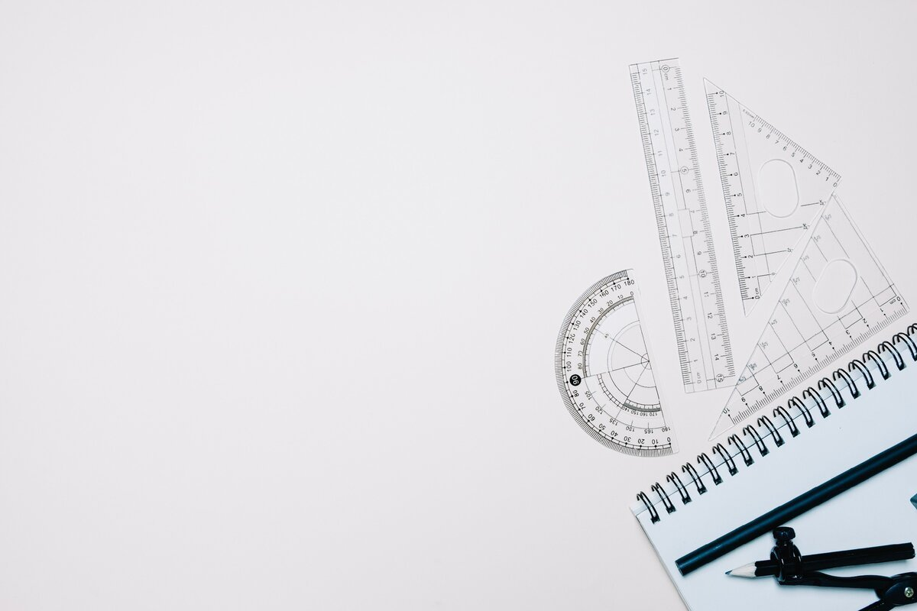
ЭТАПЫ ИГРЫ
1) РАЗМИНКА
2) БЫСТРЫЕ ОТВЕТЫ
2.1. ГЕОМЕТРИЯ
2.2. АЛГЕБРА
3) О ЧЕМ РЕЧЬ? 4) А ЕСЛИ ПОДУМАТЬ?
5) ЗВЁЗДОЧКА

Slide 3
БЛАНКИ ОТВЕТОВ
ЭТАП | РАЗМИНКА
КОМАНДА | КОСИНУС НУЛЯ РАВЕН ЕДИНИЦЕ
1
2
3
…
10

Slide 4
Разминка
Общие вопросы
1 балл
СРОК:
15 секунд

Slide 5
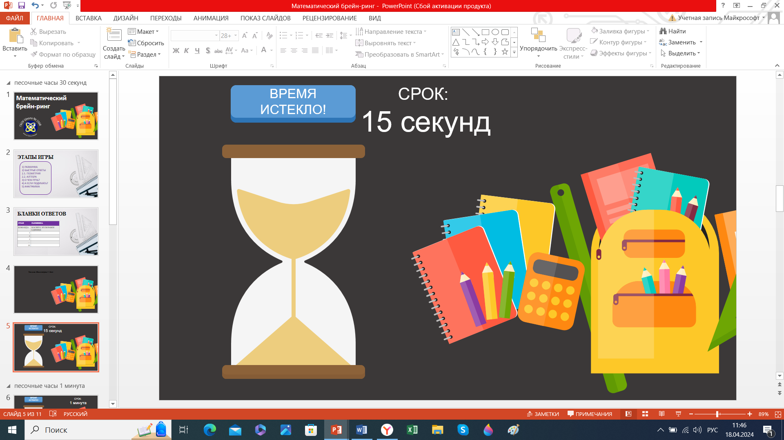
НАЧАЛО ОТСЧЕТА
ВРЕМЯ ИСТЕКЛО!
ВОПРОС 1
Что становится больше, если его поставить вверх ногами?

Slide 6
НАЧАЛО ОТСЧЕТА
ВРЕМЯ ИСТЕКЛО!
ВОПРОС 2
Где в России можно встретить «дорожку Геракла»?

Slide 7
НАЧАЛО ОТСЧЕТА
ВРЕМЯ ИСТЕКЛО!
ВОПРОС 3
Как на языке геометрии будет называться правильный шестигранник?

Slide 8
НАЧАЛО ОТСЧЕТА
ВРЕМЯ ИСТЕКЛО!
ВОПРОС 4
Один статистик утверждал, что в России из каждых 10 мужчин одного зовут Иван, а из каждых 20 мужчин одного зовут Петр. Если это верно, то кого чаще можно встретить: Ивана Петровича или Петра Ивановича?

Slide 9
НАЧАЛО ОТСЧЕТА
ВРЕМЯ ИСТЕКЛО!
ВОПРОС 5
Если в 12 часов ночи идет дождь, то можно ли ожидать, что через 72 часа будет солнечная погода?

Slide 10
НАЧАЛО ОТСЧЕТА
ВРЕМЯ ИСТЕКЛО!
ВОПРОС 6
В одной семье два отца и два сына. Сколько человек в семье?

Slide 11
НАЧАЛО ОТСЧЕТА
ВРЕМЯ ИСТЕКЛО!
ВОПРОС 7
Единица массы драгоценных камней?

Slide 12
НАЧАЛО ОТСЧЕТА
ВРЕМЯ ИСТЕКЛО!
ВОПРОС 8
Автор книги «Начала»?

Slide 13
НАЧАЛО ОТСЧЕТА
ВРЕМЯ ИСТЕКЛО!
ВОПРОС 9
Назовите ученого, доказавшего, что угол, вписанный в полуокружность — прямой.

Slide 14
НАЧАЛО ОТСЧЕТА
ВРЕМЯ ИСТЕКЛО!
ВОПРОС 10
Крепость обнесена квадратной стеной. Какое минимальное количество солдат потребуется для охраны крепости, чтобы каждую стену охраняли 4 солдата?

Slide 15
ОТВЕТЫ
Число «6»
На стадионе
Гексаэдр, куб
Поровну
Нет
Три
Карат
Евклид
Фалес Милетский
Восемь солдат

Slide 16
Быстрые ответы
Вопросы по геометрии
2 балла
СРОК:
30 секунд

Slide 17
НАЧАЛО ОТСЧЕТА
ВРЕМЯ ИСТЕКЛО!
ВОПРОС 1
Если четырехугольник – параллелограмм, то его противоположные стороны равны.

Slide 18
НАЧАЛО ОТСЧЕТА
ВРЕМЯ ИСТЕКЛО!
ВОПРОС 2
Если диагонали четырехугольника точкой пересечения делятся пополам, то это параллелограмм.

Slide 19
НАЧАЛО ОТСЧЕТА
ВРЕМЯ ИСТЕКЛО!
ВОПРОС 3
Если в параллелограмме один из углов равен 60°, то другой равен 130°

Slide 20
НАЧАЛО ОТСЧЕТА
ВРЕМЯ ИСТЕКЛО!
ВОПРОС 4
Если средняя линия треугольника равна 4 см, то параллельная ей сторона равна 2 см.

Slide 21
НАЧАЛО ОТСЧЕТА
ВРЕМЯ ИСТЕКЛО!
ВОПРОС 5
Углы при основании равнобокой трапеции равны.

Slide 22
НАЧАЛО ОТСЧЕТА
ВРЕМЯ ИСТЕКЛО!
ВОПРОС 6
Диагонали параллелограмма равны.

Slide 23
НАЧАЛО ОТСЧЕТА
ВРЕМЯ ИСТЕКЛО!
ВОПРОС 7
Катет, лежащий против угла 45°, равен половине гипотенузы.

Slide 24
НАЧАЛО ОТСЧЕТА
ВРЕМЯ ИСТЕКЛО!
ВОПРОС 8
Если четырехугольник-ромб, то его противоположные углы равны.

Slide 25
НАЧАЛО ОТСЧЕТА
ВРЕМЯ ИСТЕКЛО!
ВОПРОС 9
Окружность называется описанной, если она касается всех его сторон.

Slide 26
ОТВЕТЫ
Да
Да
Нет
Нет
Да
Нет
Нет
Да
Нет

Slide 27
Быстрые ответы
Вопросы по алгебре
2 балла
СРОК:
30 секунд

Slide 28
НАЧАЛО ОТСЧЕТА
ВРЕМЯ ИСТЕКЛО!
ВОПРОС 1
Алгебра – это наука, занимающаяся изучением свойств чисел и их буквенными законами.

Slide 29
НАЧАЛО ОТСЧЕТА
ВРЕМЯ ИСТЕКЛО!
ВОПРОС 2
Целые и дробные числа называются натуральными.

Slide 30
НАЧАЛО ОТСЧЕТА
ВРЕМЯ ИСТЕКЛО!
ВОПРОС 3
Значение буквы, при котором уравнение обращается в верное числовое равенство, называется корнем уравнения.

Slide 31
НАЧАЛО ОТСЧЕТА
ВРЕМЯ ИСТЕКЛО!
ВОПРОС 4
Решением системы неравенств с одной переменной называется значение переменной, при которой верно хотя бы одно из неравенств системы.

Slide 32
НАЧАЛО ОТСЧЕТА
ВРЕМЯ ИСТЕКЛО!
ВОПРОС 5
Если обе части верного неравенства умножить или разделить на одно и то же отрицательное число, то получится верное неравенство.

Slide 33
НАЧАЛО ОТСЧЕТА
ВРЕМЯ ИСТЕКЛО!
ВОПРОС 6
Неравенства, имеющие одни и те же решения, называются равносильными.

Slide 34
НАЧАЛО ОТСЧЕТА
ВРЕМЯ ИСТЕКЛО!
ВОПРОС 7
Если дискриминант меньше нуля, то квадратное уравнение имеет два корня.

Slide 35
НАЧАЛО ОТСЧЕТА
ВРЕМЯ ИСТЕКЛО!
ВОПРОС 8
Тождеством называется равенство, верное при всех допустимых значениях входящих в него переменных.

Slide 36

НАЧАЛО ОТСЧЕТА
ВРЕМЯ ИСТЕКЛО!
ВОПРОС 9
Обратной пропорциональностью называется функция, которую можно задать формулой вида y = $\frac{k}{х}$, где х - переменная,
k – любое число.

Slide 37
ОТВЕТЫ
Да
Нет
Да
Нет
Нет
Да
Нет
Да
Нет

Slide 38
О чем речь?
2 балла
ЧАСТЬ 1
СРОК:
15 секунд

Slide 39
НАЧАЛО ОТСЧЕТА
ВРЕМЯ ИСТЕКЛО!
ВОПРОС 1
Числа, расположенные правее нуля?

Slide 40
НАЧАЛО ОТСЧЕТА
ВРЕМЯ ИСТЕКЛО!
ВОПРОС 2
Не положительное и неотрицательное число?

Slide 41
НАЧАЛО ОТСЧЕТА
ВРЕМЯ ИСТЕКЛО!
ВОПРОС 3
Число, содержащее в записи запятую?

Slide 42
НАЧАЛО ОТСЧЕТА
ВРЕМЯ ИСТЕКЛО!
ВОПРОС 4
60 часть градуса?

Slide 43

НАЧАЛО ОТСЧЕТА
ВРЕМЯ ИСТЕКЛО!
ВОПРОС 5
Число, которое составляет $\frac{1}{9}$ от 153?

Slide 44
НАЧАЛО ОТСЧЕТА
ВРЕМЯ ИСТЕКЛО!
ВОПРОС 6
Среднее арифметическое чисел 16, 27, 98?

Slide 45
НАЧАЛО ОТСЧЕТА
ВРЕМЯ ИСТЕКЛО!
ВОПРОС 7
Самое маленькое четырехзначное число, в записи которого цифры различны?

Slide 46
НАЧАЛО ОТСЧЕТА
ВРЕМЯ ИСТЕКЛО!
ВОПРОС 9
Участок, площадью 1 ар?

Slide 47
НАЧАЛО ОТСЧЕТА
ВРЕМЯ ИСТЕКЛО!
ВОПРОС 10
Точка, равноудаленная от всех точек окружности?

Slide 48
ОТВЕТЫ
Положительные
Нуль
Десятичная дробь
Минута
17
47
1023
36 минут
Сотка
Центр

Slide 49
О чем речь?
2 балла
ЧАСТЬ 2
СРОК:
15 секунд

Slide 50
НАЧАЛО ОТСЧЕТА
ВРЕМЯ ИСТЕКЛО!
ВОПРОС 11
Отрезок ломаной?

Slide 51
НАЧАЛО ОТСЧЕТА
ВРЕМЯ ИСТЕКЛО!
ВОПРОС 12
Совокупность делений на линейках различных форм?

Slide 52
НАЧАЛО ОТСЧЕТА
ВРЕМЯ ИСТЕКЛО!
ВОПРОС 13
Запись, состоящая из одной или нескольких цифр?

Slide 53
НАЧАЛО ОТСЧЕТА
ВРЕМЯ ИСТЕКЛО!
ВОПРОС 14
Число, которое не может быть делителем?

Slide 54
НАЧАЛО ОТСЧЕТА
ВРЕМЯ ИСТЕКЛО!
ВОПРОС 15
Отношение длины окружности к длине ее диаметра?

Slide 55
НАЧАЛО ОТСЧЕТА
ВРЕМЯ ИСТЕКЛО!
ВОПРОС 16
Квадрат и ромб имеют равные стороны. Площадь, какой фигуры больше?

Slide 56
НАЧАЛО ОТСЧЕТА
ВРЕМЯ ИСТЕКЛО!
ВОПРОС 17
Все целые и дробные числа?

Slide 57
НАЧАЛО ОТСЧЕТА
ВРЕМЯ ИСТЕКЛО!
ВОПРОС 18
Дробное выражение, числитель и знаменатель которого не имеют общих делителей, кроме 1?

Slide 58
НАЧАЛО ОТСЧЕТА
ВРЕМЯ ИСТЕКЛО!
ВОПРОС 19
Треугольники, которые имеют по два равных угла?

Slide 59
НАЧАЛО ОТСЧЕТА
ВРЕМЯ ИСТЕКЛО!
ВОПРОС 20
Два угла, прилежащие к одной из боковых сторон трапеции?

Slide 60

ОТВЕТЫ
Звено
Шкала
Число
Нуль
Число $π$
Квадрат
Рациональные
Несократимая дробь
Подобные
Внутренние односторонние

Slide 61
А ЕСЛИ ПОДУМАТЬ?
7 класс
3 балла
СРОК:
3 минуты

Slide 62
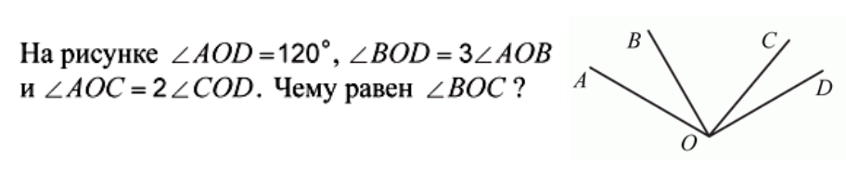
НАЧАЛО ОТСЧЕТА
ВОПРОС 1
ВРЕМЯ ИСТЕКЛО!

Slide 63
НАЧАЛО ОТСЧЕТА
ВОПРОС 2
ВРЕМЯ ИСТЕКЛО!
Дан равнобедренный треугольник АВС, АВ = АС. Биссектриса угла B пересекает отрезок АС в точке D и ВС = BD + AD. Найдите величину угла A.

Slide 64
НАЧАЛО ОТСЧЕТА
ВОПРОС 3
ВРЕМЯ ИСТЕКЛО!
Питон длиной 16 метров проползает мост длиной 32 метра за 18 минут. Сколько минут ему потребуется, чтобы проползти мимо столба?

Slide 65
НАЧАЛО ОТСЧЕТА
ВОПРОС 5
ВРЕМЯ ИСТЕКЛО!
Если ac + ad + bc + bd = 68 и с + d = 4, то чему равно a + b +c + d?

Slide 66
НАЧАЛО ОТСЧЕТА
ВОПРОС 4
ВРЕМЯ ИСТЕКЛО!
На окраску деревянного кубика затратили 4 г краски. Когда она высохла, кубик распилили на 8 одинаковых кубиков меньшего размера. Сколько краски потребуется для того, чтобы закрасить образовавшиеся при этом неокрашенные поверхности?

Slide 67

ОТВЕТЫ
50
90$°$
6 минут
4 грамма
21

Slide 68
А ЕСЛИ ПОДУМАТЬ?
8 класс
3 балла
СРОК:
3 минуты

Slide 69
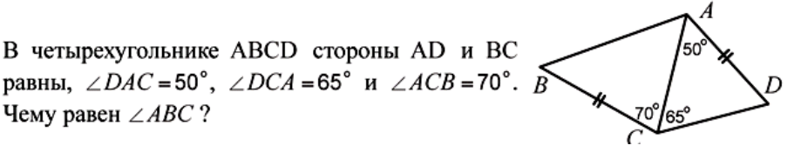
НАЧАЛО ОТСЧЕТА
ВОПРОС 1
ВРЕМЯ ИСТЕКЛО!

Slide 70
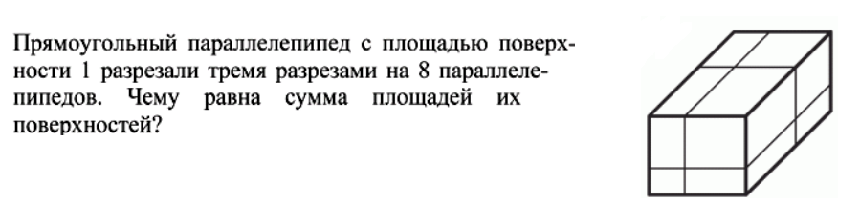
НАЧАЛО ОТСЧЕТА
ВОПРОС 2
ВРЕМЯ ИСТЕКЛО!

Slide 71
НАЧАЛО ОТСЧЕТА
ВОПРОС 3
ВРЕМЯ ИСТЕКЛО!
Вася и его собака гуляют вокруг озера по аллее, длина которой 500 м. Неожиданно собака срывается с поводка и бежит со скоростью 10 км/ч. Вася бежит за ней со скоростью 8 км/ч. Когда он видит, что собака удалилась от него на 250 метров, он разворачивается и бежит ей навстречу. Через сколько минут после начала бега они встретятся?

Slide 72
НАЧАЛО ОТСЧЕТА
ВОПРОС 4
ВРЕМЯ ИСТЕКЛО!
Разность между средним арифметическим чисел A и B и средним арифметическим чисел C и D равна 5. Числа A и C отличаются на 3. На сколько могут отличаться числа B и D? (Числа отличаются на свою неотрицательную разность).

Slide 73
НАЧАЛО ОТСЧЕТА
ВОПРОС 5
ВРЕМЯ ИСТЕКЛО!
Сколько существует целых чисел от 10 до 999, в десятичной записи которых нет двух стоящих рядом одинаковых цифр?

Slide 74

ОТВЕТЫ
55$°$
2
8 минут 20 секунд
7 или 13
21

Slide 75
ЗВЁЗДОЧКА
1 балл
СРОК:
1 минута

Slide 76
НАЧАЛО ОТСЧЕТА
ВРЕМЯ ИСТЕКЛО!
Из слова «АРИФМЕТИКА»
составьте как можно больше слов.

Slide 77
Математический брейн-ринг
ИТОГИ
имени Пабло Неруды
ГБОУ Школа № 1568

